Slide 1
Hacia una cultura comunicativa

Slide 2
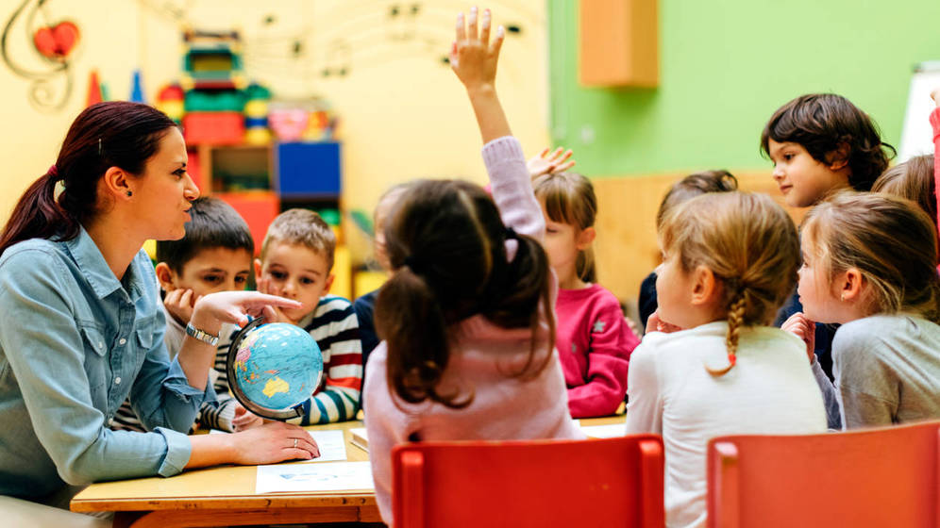
La comunicación es el elemento clave del proceso educativo pues nos permite expresar ideas, compartir experiencias, exteriorizar sentimientos...

Slide 3
La comunicación, en todos sus aspectos, parece ser el tema privilegiado de la modernidad, para generar nuevos procesos lógicos que posibiliten agilidad, puntualidad y exactitud.
En otro nivel, el de la comunicación interpersonal, el sector educativo también tiene el reto de generar una visión globalizadora, integral y generalista del mundo, aparte de la tradicional transmisión de habilidades y saberes instrumentales

Slide 4
En ello, todos los modelos pedagógicos surgidos a partir de los años cincuenta tienen como común denominador la búsqueda de nuevos espacios de interacción, de nuevos motivos, argumentos y estrategias para enfrentar lo educativo con lo cotidiano y
Nuevas metodologías que permitan al docente desempeñar mejor su trabajo y al alumno apropiarse de la mejor manera de los conocimientos.

Slide 5
A la escuela le compete, junto con la familia y los medios de comunicación, ser el lugar donde se puede reflexionar la cultura y el puente para alcanzar los ideales de armonía, felicidad y libertad. (Heerrnán, 1997)

Slide 6
Con lo anterior se da un paso importante ya que el hombre, a la vez que aprende, tiene la capacidad de enseñar
¿Para qué la comunicación?
La comunicación en el centro educativo
La expresión y el aprendizaje
Los medios de comunicación y la expresión
Aprender viviendo, un proceso real de conocimiento

Slide 7
1. ¿Para qué la comunicación?
El sector educativo le ha dado más importancia al «cómo enseña el docente» y no al «cómo aprende el alumno»
y en el mismo sentido se le ha agregado un valor inusual al contenido y se ha olvidado del proceso.
En primer término, podemos afirmar que la comunicación le sirve al sujeto para satisfacer necesidades del «yo»;
La comunicación le sirve al sujeto para despertar en otras conciencias las ideas, imágenes, conceptos, sentimientos, actitudes y cualquier otro efecto psíquico
Una tercera perspectiva nos conduce a afirmar que ésta le sirve al sujeto para ampliar las «dimensiones sociales de su personalidad»
Desde el punto de vista social, nos sirve para tener acceso a la cultura (y al medio ambiente cultural) para asumirla y poder dinamizarla;

Slide 8
2. La comunicación en el centro educativo
Hasta el momento hemos hecho referencia a la comunicación en sentido general
Veamos algunos necesarios cambios de eje en las prácticas escolares.

Slide 9
Necesitamos pasar del aula donde prevalece el silencio, al aula donde prevalezca la palabra

Slide 10
La producción intelectual en el aula debe tener pretensiones comunicativas

Slide 11
Es necesario administrar la información social en la escuela.

Slide 12
La escuela debe estimular el desarrollo de las competencias comunicativas

Slide 13
El proceso de enseñanza-aprendizaje debe practicarse como un proceso comunicativo

Slide 14
La comunicación en el aula debe ser «intencionada».

Slide 15
Los contenidos curriculares no deben ser puntos de llegada, sino motivos de encuentro para la comunicación.

Slide 16
Debemos pasar de la comunicación consigo mismo a la comunicación grupal

Slide 17
3. La expresión y el aprendizaje
Es un hecho que el hombre sólo comprende en la medida en que sea capaz de expresarse y desde este punto de vista, la expresión se explica cuando afirmamos que el sujeto sólo comprende (y aprende) cuando puede hacer que sus interlocutores entiendan lo que afirma.
Desde tal concepción, el escenario del aprendizaje (aula) deberá tener múltiples flujos de entrada y salida de información
El papel que le corresponde al docente en este nuevo marco de acción, es el de ser un orientador-facilitador de las opciones de aprendizaje.

Slide 18
4. Los medios de comunicación y la expresión
Como nuevo escenario educativo, los medios permiten un nuevo flujo de entrada y salida de información al aula; permean la creatividad y las diversas formas expresivas y crean un nuevo mapa en el proceso de enseñanzaaprendizaje.
A la escuela le corresponde la tarea de incorporarlos a su quehacer, ya que no puede desconocer que las sociedades
Dichos medios de comunicación nos permiten dinamizar la enseñanza incorporando sus mensajes y los contenidos de la vida social, posibilitando nuevas visiones,
Los medios nos permiten desarrollar la capacidad crítica
Los medios nos permiten interpretar los mensajes y expresarnos con nuevos recursos

Slide 19
5. Aprender viviendo, un proceso real de conocimiento
¿Por qué es de suponer que se aprende viviendo si incluimos los medios de comunicación en el aula?

